Slide 1
Cours du 23 mars 2017

Slide 2
Chanson de Giulia Bernasconi Fréro Delavega - Le coeur éléphant 23 mars 2017
https://www.youtube.com/watch?v=NHhmDhzqzcA
et les paroles http://www.metrolyrics.com/le-cour-elephant-lyrics-frero-delavega.html

Slide 3
Expressions imagées Lexique du corps
Matilde Soliani

Slide 4
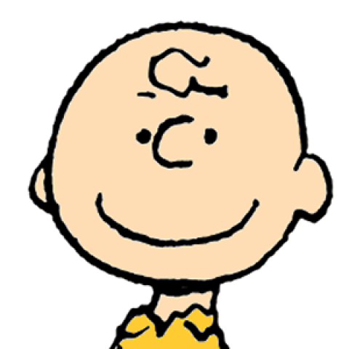
LA TÊTE

Slide 5
N’en faire qu’à sa tête = fare solo di testa propria
Ne plus savoir où donner de la tête < non sapere dove sbattere la testa
Se creuser la tête / se casser la tête = spremersi le meningi / rompersi la testa
Faire la tête: tenere il muso
Je me demande ce qui lui est passé par la tête: mi domando cosa gli sia passato per la testa.
Dare una lavata di capo (di testa) a qlcn = passer un savon à qlcn / faire passer un mauvais quart d’heure à qlcn

Slide 6
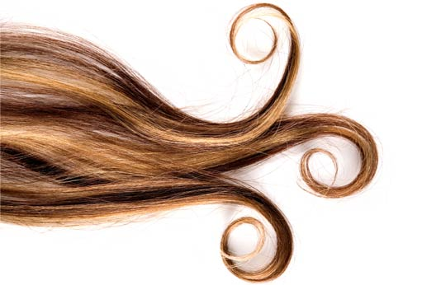
LES CHEVEUX

Slide 7
Couper les cheveux en quatre: spaccare il capello in quattro
Manquer d’un cheveu: mancare per un pelo
Tomber comme un cheveu sur la soupe: capitare di sproposito
Avere un diavolo per capello: avoir les nerfs en boule

Slide 8
LES YEUX

Slide 9
Faire les yeux doux = fare gli occhi dolci
En un clin d’œil = in un batter d’occhio
À l’œil = a sbafo
Avoir l’œil au beurre noir = avere l’occhio nero
Costa un occhio della testa = ça coûte les yeux de la tête
Ci scommetto un occhio della testa = je parie n’importe quoi

Slide 10
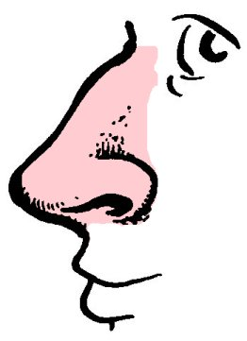
LE NEZ

Slide 11
Avoir quelqu’un dans le nez = non poter soffrire qualcuno
C’est au bout de ton nez = ce l’hai davanti al naso.
Avoir un coup/un verre dans le nez = aver bevuto troppo
Tirer les vers du nez = tirar fuori le parole di bocca
Andare a naso = aller au petit bonheur / au pif

Slide 12
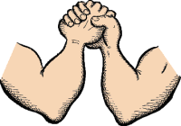
Les membres supérieurs

Slide 13
Avoir le épaules larges = avere le spalle larghe
Avoir quelque chose sur les bras = avere qualcosa sulle spalle (?)
Mettre de l’huile de coude = metterci olio di gomito
Arriver les mains vides = arrivare a mani vuote
Se tourner les pouces = girarsi i pollici

Slide 14
Se faire à la force du poignet = farcela con grandi sacrifici
Avoir la main verte = avere il pollice verde
Manger sur le pouce = mangiare in piedi e di fretta
Se battre à bec et ongles = combattere con le unghie e con i denti
Legarsela al dito = garder rancune

Slide 15
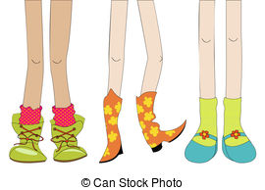
Les membres inférieurs

Slide 16
Prendre ses jambes à son cou = darsela a gambe
Prendre le contre-pied = fare il contrario
Marcher sur les pieds de quelqu’un = pestare i piedi a qualcuno
Fare il passo più lungo della gamba = il a mangé son blé en herbe
Essere uno stinco di santo = ne pas être un saint

Slide 17
Les expressions imagées avec les chiffres
Sofia Pavanini
Sources:
Le Petit Robert de la langue française, ed. Le Robert 2017
Boch, Dizionario francese-italiano, sesta edizione, Zanichelli)
Claude Duneton, Le Bouquet des expressions imagées, ed. du Seuil
www.linternaute.com
www.expressio.fr

Slide 18
1) Expressions équivalentes en français et en italien
Jamais deux sans trois : lorsqu’une chose est arrivée deux fois (sans succès), il y a des chances qu’elle se produise une troisième fois
=> Non c’è due senza tre

Slide 19
(fam.) entre quatre yeux (entre quat’z’yeux) : en tête à tête, sans aucun temoin
A quattr’occhi

Slide 20
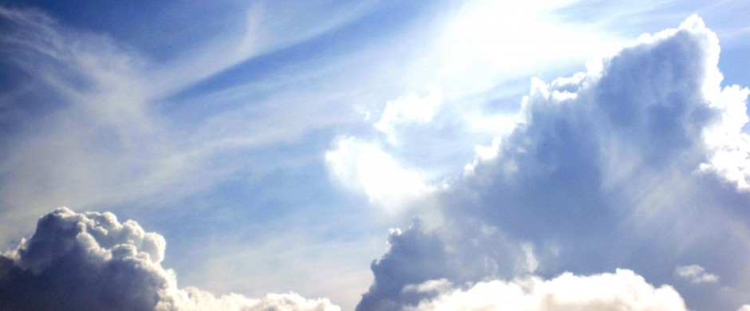
Être au septième ciel : être ravie, au paradis
essere al settimo cielo
Origine : cosmologie de Bède, XIIIème siècle: la Terre était entourée de sept cieux sphériques (un ciel – une planète)
Le troisième ciel : de Vénus, déesse de l'amour : on disait aussi "être au troisième ciel"

Slide 21
2) Expressions qui changent de référent
(en) voir 36 chandelles : être ébloui, étourdi par un coup
=> vedere le stelle

Slide 22
Avoir le moral à zéro: être déprimé, avoir le cafard
=> avere il morale a terra
Faire les quatre-cents coups: faire des bêtises
farne di tutti i colori

Slide 23
Se mettre sur son 31 : être très bien habillé
mettersi in tiro/in ghingheri
Faire quelque chose en moins de deux : la faire très rapidement
Fare qualcosa in quattro e quattr’otto
Se saigner aux quatre veins pour quelqu’un : se sacrifier pour le profit de quelqu’un de cher
Farsi in quattro per qualcuno

Slide 24
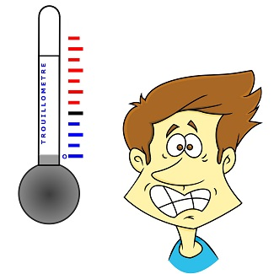
3) Expressions qui n’ont pas d’équivalent en italien
Les avoir à zéro/avoir le trouillomètre à zéro: avoir très peur => (fam.) avere una fifa boia

Slide 25
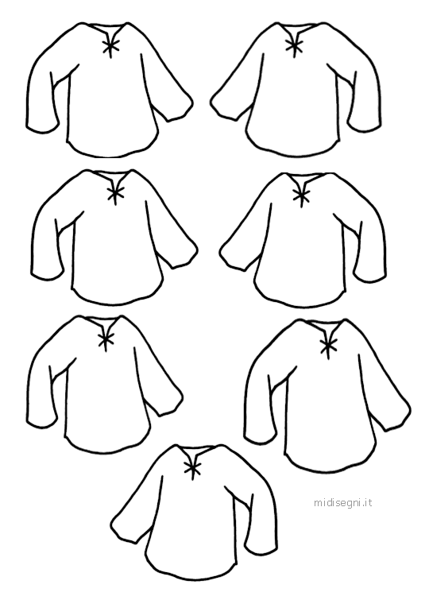
Sudare sette camicie = suer sang et eau : faire un effort, un travail extraordinaire pour parvenir à quelque chose

Slide 26
(fam.) Vingt-deux ! : attention, ex. Vingt-deux ! V’là les flics !
attenti, occhio
Origine:
La veste des policiers : vingt-deux boutons => un signal de l'arrivée des policiers ;
Argot du XIXème siècle: vingt-deux = couteau (22 cm de lame) => un signal qu'il fallait dégainer les couteaux ;
- Une déformation de "vingt dieux !"

Slide 27
Un de ces quatre matins/ellipt. Un de ces quatre: un jour, plus ou moins proche, ex. on se voit un de ces quatre! => ci vediamo presto
Comme pas deux : comme personne, comme nul autre, ex. maligne comme pas deux
=> Come pochi/come nessun altro

Slide 28
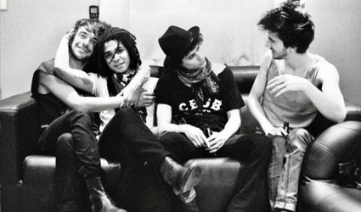
Être à deux doigts de faire quelque chose : être très près de faire quelque chose, être sur le point de la faire
Stare per fare qualcosa, essere sul punto di fare qualcosa
« J’étais à deux doigts
de finir fou de toi. » (Chanson Coups et blessures, BB Brunes - https://www.youtube.com/watch?v=mF5etHMRMMM)

Slide 29
Le 21 mars Journée Internationale pour l'élimination de la discrimination raciale
La Journée internationale pour l’élimination de la discrimination raciale est célébrée chaque année le 21 mars, pour commémorer ce jour de 1960 où, à Sharpeville (Afrique du Sud), la police a ouvert le feu et tué 69 personnes lors d’une manifestation pacifique contre les lois relatives aux laissez-passer imposées par l’apartheid.
En proclamant la Journée internationale en 1966, l’Assemblée a engagé la communauté internationale à redoubler d’efforts pour éliminer toutes les formes de discrimination raciale [résolution 2142 (XXI)].

Slide 30
Discrimination sexuelle de LGBT à LGBTI
De nombreuses personnes à travers le monde sont discriminées en raison de leur orientation sexuelle et/ou de leur identité de genre. Les lesbiennes, gays, bisexuels, transgenres et intersexes (LGBTI) voient leurs droits violés dans de très nombreux pays : inégalités de statuts et de droits civils, discriminations, intimidations, persécutions, mauvais traitements, torture, exécutions ou peine de mort.
Aujourd’hui, près de 80 États pénalisent les relations homosexuelles. Les personnes LGBTI sont souvent la cible de discours et de crimes haineux.

Slide 31
Sexe neutre ?
Le journal de 7h30 : la Cour de cassation s'interroge sur le sexe neutre. La Cour de cassation se saisit du cas de Gaëtan, 66 ans. ... Elle se saisit du cas d'une personne intersexe, qui souhaite voir figurer la mention "sexe neutre" sur son état civil. RTL 21 mars 2017
«Ignorer les intersexes, c'est une mutilation juridique»
La Cour de cassation a examiné ce mardi le cas d'un sexagénaire français né ni homme ni femme, et qui souhaite être reconnu comme «sexe neutre» à l'état civil. Une première. Décision le 4 mai prochain. Libération 21 mars

Slide 32
Discrimination pour les personnes intersexuées ? : question sociétale française
Ni homme ni femme: la Cour de cassation face à la question d'un troisième genre
Gaëtan a 66 ans. Il est né avec un pénis et un vagin, n'a jamais été opéré, et ne s'est jamais considéré ni comme un homme, ni comme une femme. Il raconte sa quête d'identité, sa vie ravagée et son combat pour que la Cour de cassation reconnaisse l'existence d'un « sexe neutre ».
Mediapart 21 mars 2017

Slide 33
Personne intersexuée
En juillet 1951, au beau milieu de l’été, une maternité de Tours est en émoi. Les médecins font face à un enfant dont ils ne peuvent déterminer s’il s’agit d’un garçon ou d’une fille, avec son micropénis et sa fente vulvaire fermée. Ils sont à mille lieues de s’imaginer que 66 ans plus tard, le 21 mars 2017, la Cour de Cassation se réunira pour évoquer le cas de cette personne intersexuée et prendre une décision potentiellement historique : reconnaître un troisième genre dans le droit français, le « sexe neutre ».

Slide 34
En France, la problématique n’est cependant apparue au grand jour qu’en août 2015, lorsque le tribunal de grande instance de Tours a estimé que l’état civil de Gaëtan devait être rectifié, et dorénavant comporter une « mention neutre ». Dans un arrêt du 22 mars 2016, la cour d’appel d’Orléans a infirmé la décision rendue en première instance. La cour a précisé que la reconnaissance d’une nouvelle catégorie sexuelle allait au-delà du pouvoir d’interprétation du juge judiciaire et relevait de la seule appréciation du législateur. Gaëtan s’est pourvu en cassation. D’où l’audience qui se tenait ce mardi, à laquelle il n’a pas souhaité assister.

Slide 35
Personne intersexuée
À l’époque, ses parents, « en désespoir de cause », ont dû choisir un sexe pour l’enregistrement à l’état civil. Ils ont opté pour un garçon. Six ans plus tard, ils ont fait opérer leur fils, pour tenter de découvrir s’il avait en lui des testicules remontés. Il n’en avait pas, pas plus que d’utérus. Seulement un tout petit vagin.

Slide 36
Personne intersexuée
Cette situation n’a rien d’exceptionnel. Ou plutôt, on en trouve beaucoup d’analogues. Sans qu’elles n’aient aucun rapport avec la situation des transsexuels, ces personnes dont les caractéristiques biologiques sont claires mais en contradiction avec leur sexe psychologique, ce qui justifie leur souhait de modifier leur état civil.

Slide 37
Personne intersexuée
Statistiquement, il est délicat d’évaluer le nombre d’enfants qui naissent intersexués. La secrétaire d'État Laurence Rossignol évoque « une naissance sur 5 000, soit environ 160 naissances par an ». Le commissaire aux droits de l’homme du Conseil de l’Europe considère qu’ils représentent 1,7 % de la population totale, soit environ 2 000 naissances par an en France. Pour l’Organisation internationale des intersexes (OII), cette prévalence serait encore plus importante. Tout dépend des critères choisis pour catégoriser le caractère atypique des organes génitaux.

Slide 38
De façon inattendue, le président de la République François Hollande s’est invité dans le débat quelques jours avant l’audience. Car derrière la situation de Gaëtan, bien spécifique, émergent les situations de tous les enfants qui ont subi des interventions chirurgicales. Alors qu’il recevait vendredi 17 mars à l’Élysée des acteurs engagés dans la lutte contre les discriminations à l'encontre des lesbiennes, gays, bi et trans (LGBT), François Hollande a expliqué souhaiter que cessent ces opérations « d’assignation », qui « sont de plus en plus largement considérées comme des mutilations ».

Slide 39
Depuis des dizaines d’années, la binarité homme/femme a en effet conduit des centaines de parents et praticiens à faire effectuer des actes chirurgicaux visant à modifier l’apparence physique des nourrissons ou de très jeunes enfants pour les faire entrer de force et de façon artificielle dans l’une des deux catégories existantes. Comme si l’intersexuation était une pathologie à soigner. « En reconnaissant un sexe neutre, la Cour de cassation mettrait un terme à ces faits odieux », selon les défenseurs des droits des intersexués.

Slide 40
Intersexe : situation internationale
Plusieurs pays reconnaissent déjà un «troisième sexe». C'est le cas de l'Allemagne, qui depuis 2013, autorise la reconnaissance des bébés intersexués, qui n'ont plus la mention «F» ou «M» sur leur état civil.
En avril 2014, la justice australienne a elle aussi franchi le pas, la cour suprême décidant de reconnaître l'existence d'un «genre non spécifique», marqué «X» sur les passeports.
L'Inde a elle reconnu l'existence d'un troisième genre pour la communauté transgenre. Les personnes qui ont changé de sexe par opération chirurgicale constituent une catégorie à part, et ont désormais le droit comme les autres minorités à des aides sociales et des emplois réservés.

Slide 41
le 21 mars journée internationale de la poésie

Slide 42
Jacques Prévert
Être Ange C’est Étrange Dit l’Ange Être Âne C’est étrâne Dit l’Âne Cela ne veut rien dire Dit l’Ange en haussant les ailes Pourtant Si étrange veut dire quelque chose étrâne est plus étrange qu’étrange dit l’Âne Étrange est ! Dit l’Ange en tapant du pied Étranger vous-même Dit l’Âne Et il s’envole.

Slide 43
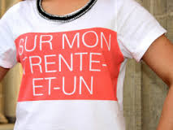
Expressions imagées et le monde des chiffres

Slide 44
Les expressions imagées et le corps humain

Slide 45
Mener qqn par le bout du nez, le mener à sa guise (comme le cheval que l'on mène par la bride).
© 2016 Dictionnaires Le Robert - Le Petit Robert de la langue française
Se laisser mener par le bout du nez = accepter d’être soumis

Slide 46
Les expressions imagées dans la publicité
Ecoutons le spot publicitaire Kinder
https://www.youtube.com/watch?v=QHnKua4mhYM
Repérez les expressions imagées

Slide 47
Les expressions imagées dans la publicité
Publicité : Kinder et expressions imagées
Aujourd’hui il y a plein choses qui nous font plaisir
Ça m’a fait plaisir de mener mon petit frère en bateau
Et puis j’ai mis mon Papa en boite
On était tous pliés de rire
Ça nous a fait plaisir quand la maitresse a dit qu’on partirait en classe verte
On va pouvoir voler de nos propres ailes
Et alors maman nous a donné des kinder
Ça nous a fait plaisir
On était tous dans un petit nuage

Slide 48
Associez
1. Mener qqn en bateau | a. Tromper quelqu'un, faire croire n'importe quoi
2. Être plié de rire | b. Être indépendant, subsister par ses propres moyens
3. Voler de ses propres ailes | c. Être distrait
4. Être dans les nuages | d. Beaucoup rire
5. Mettre qqn en boite | e. Se moquer

Slide 49
Les expressions imagées dans la publicité
Ecoutons le spot publicitaire de la banque ING Direct
http://lareclame.fr/53373+musique+ing+direct+2013
Repérez et trouvez le sens

Slide 50
Publicité de la banque IGN Direct en ligne
Pourquoi Marco, choisit-il ING Direct pour banque ?
Parce qu’ING Direct appelle un chat un chat.
ING Direct qui s’efforce d’améliorer la banque illustre dans son spot publicitaire la célèbre expression « appeler un chat un chat ». Ainsi, Marco le client d’ING Direct appelle son chat Le Chat. Cette allusion montre à quel point ING Direct cherche à se distinguer des autres établissements. Ici la banque déclare ne pas avoir de jargon bancaire destiné à rendre flou la nature et les prix des produits et services bancaires. ING Direct est donc du genre à appeler chat un chat.
clair,, transparent, simple

Slide 51
Clôture du volet sur la lexiculture TV5MONDE les nouvelles expressions. Entretien Bernard Cerquiglini
« Expression idiomatique, ça veut dire propre à un idiome, propre à une langue, par exemple en français on dit casser sa pipe pour mourir, il n'y a qu'en français qu'on dit casser sa pipe pour mourir. Comme c'est une expression qui passe souvent par une image, on dit ‘expression imagée’. Il y en a dans toutes les langues, certaines langues en ont plus, le français en a beaucoup, l'anglais aussi, l'italien en abonde, je crois qu'il y en a un peu moins en allemand, mais il y en a dans toutes les langues, et c'est nécessaire. Je dirais que l'expression imagée est propre au langage.

Slide 52
Suite de l’entretien de Bernard Cerquiglini
Elle joue de la différence entre la signification et le sens qui est propre au langage. Si je dis Pierre a cassé sa pipe, la signification est claire : il a cassé - du verbe casser - avec un complément d'objet - sa pipe. La signification est évidente, on la comprend. Or le sens est tout autre, ça veut dire il est mort. Le principe du langage c'est de jouer sur les significations et un emploi différent. »
Vous pouvez écouter l’entretien intégral sur TV5 : “Les nouvelles expressions imagées de la langue française”.

